Slide 1
GIT E GITLAB
Notes:
1

Slide 2
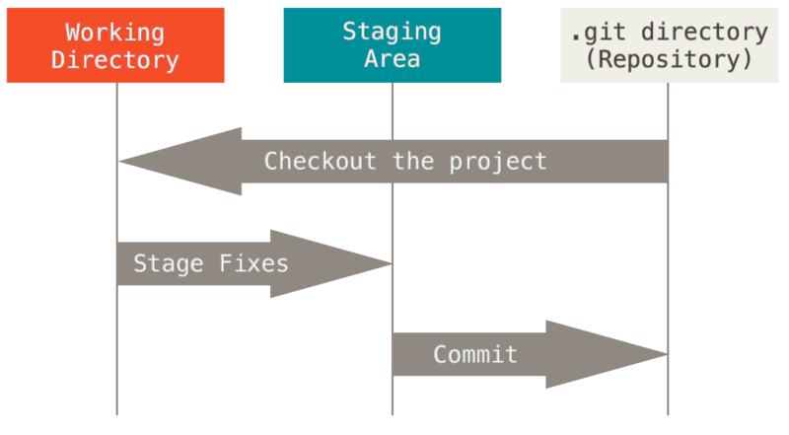
Estados do Git

Slide 3
Ciclo de vida dos arquivos

Slide 4
BRANCHS LOCAIS
Futuro
Novidades...
Integrações via API’s
API Gateway
API Manager
Interoperabilidade v3 (soluções oferecidas)
Monitoramento automatizado...

Slide 5
Pilares do Departamento
Futuro
Novidades...
Integrações via API’s
API Gateway
API Manager
Interoperabilidade v3 (soluções oferecidas)
Monitoramento automatizado...

Slide 6
Pilares do Departamento
Futuro
Novidades...
Integrações via API’s
API Gateway
API Manager
Interoperabilidade v3 (soluções oferecidas)
Monitoramento automatizado...

Slide 7
Pilares do Departamento
Futuro
Novidades...
Integrações via API’s
API Gateway
API Manager
Interoperabilidade v3 (soluções oferecidas)
Monitoramento automatizado...

Slide 8
Pilares do Departamento
Futuro
Novidades...
Integrações via API’s
API Gateway
API Manager
Interoperabilidade v3 (soluções oferecidas)
Monitoramento automatizado...

Slide 9
Apresentação do Time
Luiz Alberto Rodrigues
Presidente / CEO
Silvio Yonashiro
Coordenador
Armando Pinheiro
Programador PLSQL
Diego Correia
Programador PLSQL
Raul Vitoriano
Programador PLSQL
Leonardo Masuda
Programador Java

Slide 10
Pilares do Departamento
1
MIGRAÇÃO
2
INTEGRAÇÃO
3
MONITORAMENTO
4
DASHBOARDS

Slide 11
Pilares do Departamento
INTEGRAÇÃO
Foco | Justificativas
Processos Inteligentes | Não utilizar pessoalidade para executar uma tarefa, principalmente se esta estiver em um processo de integração. Um processo de integração há de ser auto suficiente e abrangente, executando o que deve ser executado. Se houver interferência, é por que houve falha no desenvolvimento ou novidades não mapeadas.
Soluções Definitivas | Não utilizar soluções pontuais e retrabalhos. Deve ser realizado levantamento e aplicação de testes efetivos analisando comportamento individual e coletivo.
Relacionamento | Utilização de carteira de clientes. Reportar, resguardar e evidenciar o que for pertinente nos relacionamentos com os clientes. Utilização de pequenas reuniões internas com status/report e evitar soluções pontuais.

Slide 12
Pilares do Departamento
MONITORAMENTO e DASHBOARDS
Foco | Justificativas
Imagem, Marca e Valoração | Exploração e publicidade dos serviços, projetos e números. Reforço da identidade do departamento de integração, criação de marca para projetos “NEGÓCIOS” e apresentação de números resultantes dos processos de integração. Apresentação de indicadores e dashboards eficientes.
Monitoramento eficiente | Desenvolvimento de mecanismos de monitoramento e alertas inteligentes com alto valor de cientificação e pouco quantidade de informação. Não é a quantidade de informações recebidas que trará resultado eficaz, mas sim a indicação no momento certo que há algo errado no processo.

Slide 13
Pilares do Departamento
ORGANIZAÇÃO
Foco | Justificativas
Padronização, Organização e Controle | Utilização de ferramentas compartilhadas corporativas. GIT. Repositório para controle de documentos, arquivos e códigos fontes. Utilizar sempre comentário para justificar a ação que está sendo realizada para suporte ao próximo.
Responsabilização | Realizar as tarefas devidas e delegar as demais “INDEVIDAS” aos responsáveis. Trocar o tempo gasto em tarefas indevidas com processos inteligentes e eficazes.
Planejamento | Planejar as atividades da semana

Slide 14
Pilares do Departamento
Futuro
Novidades...
Integrações via API’s
API Gateway
API Manager
Interoperabilidade v3 (soluções oferecidas)
Monitoramento automatizado...

Slide 15
Pilares do Departamento
Futuro
Novidades...
Integrações via API’s
API Gateway
API Manager
Interoperabilidade v3 (soluções oferecidas)
Monitoramento automatizado...

Slide 16
Pilares do Departamento
Futuro
Novidades...
Integrações via API’s
API Gateway
API Manager
Interoperabilidade v3 (soluções oferecidas)
Monitoramento automatizado...

Slide 17
Pilares do Departamento
Futuro
Novidades...
Integrações via API’s
API Gateway
API Manager
Interoperabilidade v3 (soluções oferecidas)
Monitoramento automatizado...

Slide 18
Pilares do Departamento
Futuro
Novidades...
Integrações via API’s
API Gateway
API Manager
Interoperabilidade v3 (soluções oferecidas)
Monitoramento automatizado...

Slide 19
Pilares do Departamento
Futuro
Novidades...
Integrações via API’s
API Gateway
API Manager
Interoperabilidade v3 (soluções oferecidas)
Monitoramento automatizado...

Slide 20
Pilares do Departamento
Futuro
Novidades...
Integrações via API’s
API Gateway
API Manager
Interoperabilidade v3 (soluções oferecidas)
Monitoramento automatizado...

Slide 21
Pilares do Departamento
Futuro
Novidades...
Integrações via API’s
API Gateway
API Manager
Interoperabilidade v3 (soluções oferecidas)
Monitoramento automatizado...

Slide 22
Pilares do Departamento
Futuro
Novidades...
Integrações via API’s
API Gateway
API Manager
Interoperabilidade v3 (soluções oferecidas)
Monitoramento automatizado...

Slide 23
Pilares do Departamento
Futuro
Novidades...
Integrações via API’s
API Gateway
API Manager
Interoperabilidade v3 (soluções oferecidas)
Monitoramento automatizado...

Slide 24
Pilares do Departamento
Futuro
Novidades...
Integrações via API’s
API Gateway
API Manager
Interoperabilidade v3 (soluções oferecidas)
Monitoramento automatizado...

Slide 25
Pilares do Departamento
Futuro
Novidades...
Integrações via API’s
API Gateway
API Manager
Interoperabilidade v3 (soluções oferecidas)
Monitoramento automatizado...

